Slide 1
Инновационные формы работы по речевому развитию дошкольников
Муниципальное дошкольное образовательное учреждение
«Детский сад №70»
Подготовила:
Корзина Светлана Евгеньевна учитель-логопед
первая квалификационная категория
Ярославль
12.02. 2020год

Slide 2
Согласно ФГОС ДО речевое развитие включает:
владение речью как средством общения и культуры
обогащение активного словаря
развитие связной, грамматически правильной диалогической и монологической речи
развитие речевого творчества
развитие звуковой и интонационной культуры речи, фонематического слуха
знакомство с книжной культурой, детской литературой, понимание на слух текстов различных жанров детской литературы
формирование звуковой аналитико-синтетической активности как предпосылки обучения грамоте

Slide 3
Инновация — это результат инвестирования интеллектуального решения в разработку и получение нового знания, ранее не применявшейся идеи по обновлению сфер жизни людей
Инновационные технологии – это система методов, способов, приёмов обучения, воспитательных средств, направленных на достижение позитивного результата за счёт динамичных изменений в личностном развитии ребёнка в современных социокультурных условиях

Slide 4
Технологии развития речи
Традиционные (образец рассказа педагога, построчное заучивание стихотворения, поэтапное рассматривание и описание)
Инновационные - формирующие творческие способности, развивающие нестандартное видение мира, новое мышление

Slide 5
Правила использования технологий в ДО:
предлагаемый детям наглядный материал должен быть доступен, прост и понятен
следует стремиться к тому, чтобы используемый материал (наглядный или демонстрационный) оказывал воздействие на максимально возможное количество органов чувств
обязательное подкрепление демонстрации речью. Речевое пояснение в сочетании с наглядностью углубляет постижение и осмысление предмета объяснения

Slide 6
Инновационные технологии по речевому развитию
«Ситуация общения» - специально проектируемая педагогом или возникающая спонтанно форма общения, направленная на упражнение детей в использовании освоенных речевых категорий

Slide 7
Примерами ситуации общения на развитие коммуникативных умений может быть:
«Что не так?» (цель: упражнять детей в умении соотносить форму приветствия с ситуацией ее использования: каждое приветствие уместно в той или иной ситуации: утром не скажешь «добрый вечер»; нельзя сказать «привет» тому, кто старше по возрасту или мало знаком)
«Улыбка» (цель: упражнять в использовании при приветствии средств невербального общения: посмотреть человеку в глаза и улыбнуться, чтобы он понял: ему рады, приветствуют именно его)
«Рукопожатие» (цель: упражнять детей в использовании форм жестового приветствия)
Игры-викторины:
«Придумай загадку» (упражнение детей в описании предметов, придумывании загадок)
«Из какой сказки вещи» (упражнение в развитии объяснительной речи)
«Магазин волшебных вещей» (упражнение в использовании средств языковой выразительности)

Slide 8
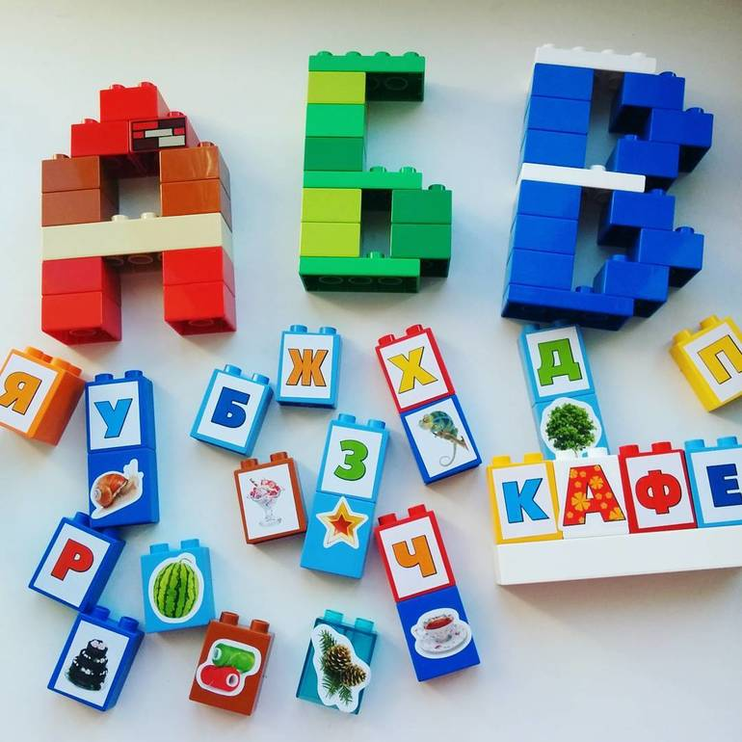
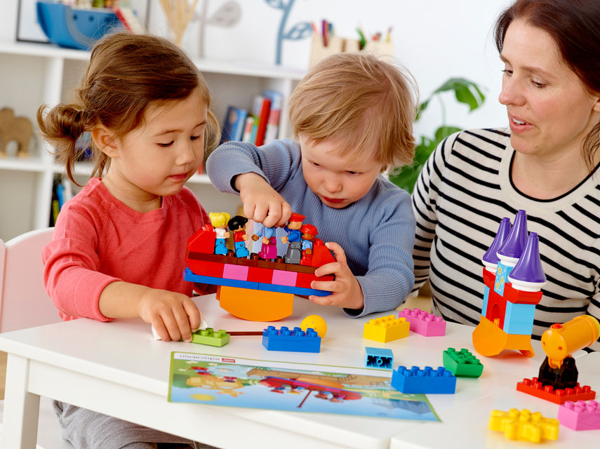
Конструкторы ЛЕГО
согласование числительных с существительными
правильное соотнесение понятий «право», «лево», «сзади», «спереди», «под», «над», различение понятия «между тем-то и тем-то»
запоминание образа буквы, различение сходных буквы (д-л-п; а-л; р-я)
отрабатывание падежных окончаний
образование сложных слов

Slide 9
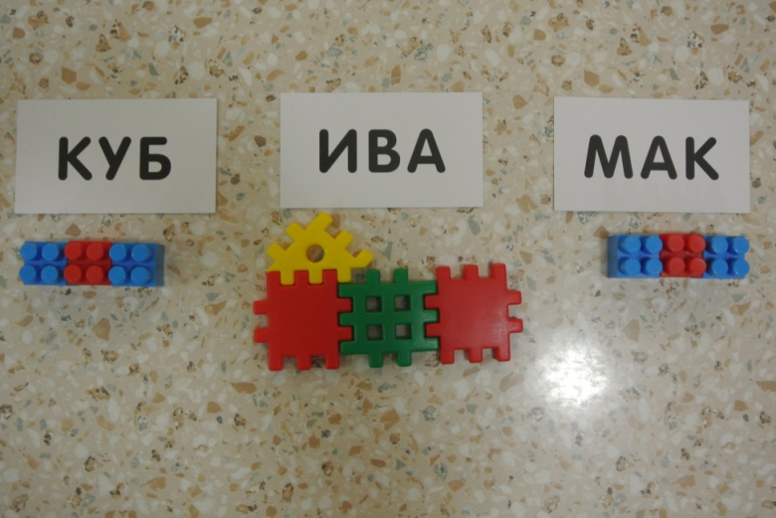
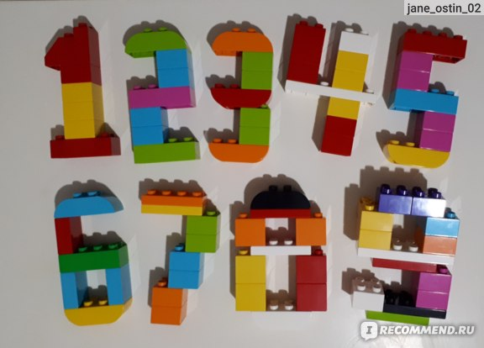
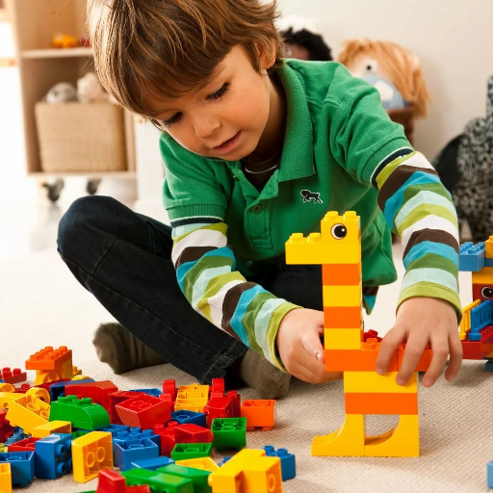
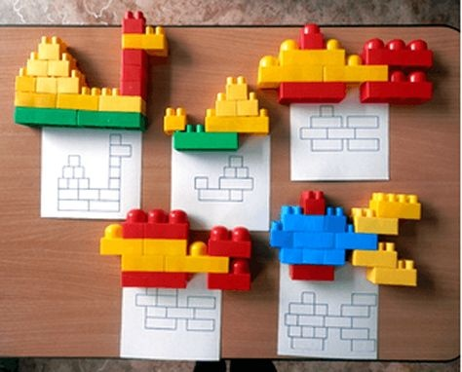
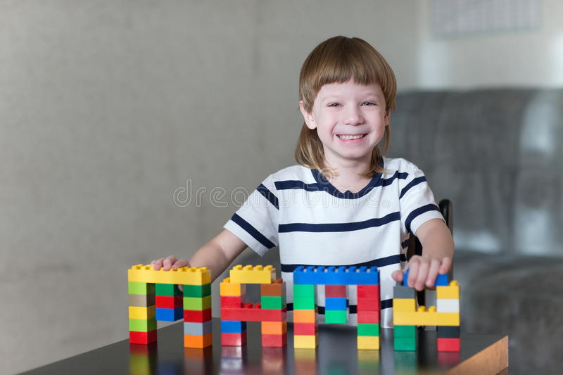

Slide 10
Синквейн - творческая работа, имеющая короткую форму стихотворения, состоящего из пяти нерифмованных строк
Речь.
Чистая, правильная.
Учим, повторяем, закрепляем.
Мы многое узнали о развитии речи.
Здорово!!!

Slide 13
Мнемотехника – система методов и приемов, обеспечивающих успешное запоминание, сохранение и воспроизведение информации, знаний об особенностях объектов природы, об окружающем мире, эффективное запоминание структуры рассказа, и, конечно, развитие речи

Slide 14
Мнемотаблицы – схемы служат дидактическим материалам по развитию связной речи дошкольников
Обогащение словарного запаса
Пересказ художественных текстов
Мнемотаблицы- схемы
Обучение составлению рассказов
Отгадывание
и загадывание загадок
Заучивание стихотворений

Slide 15
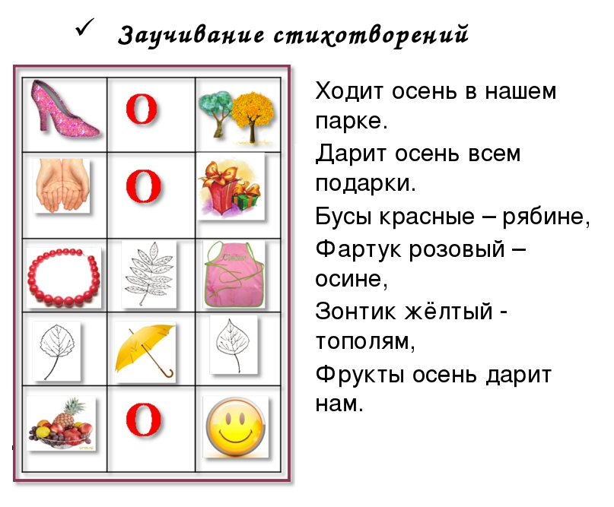
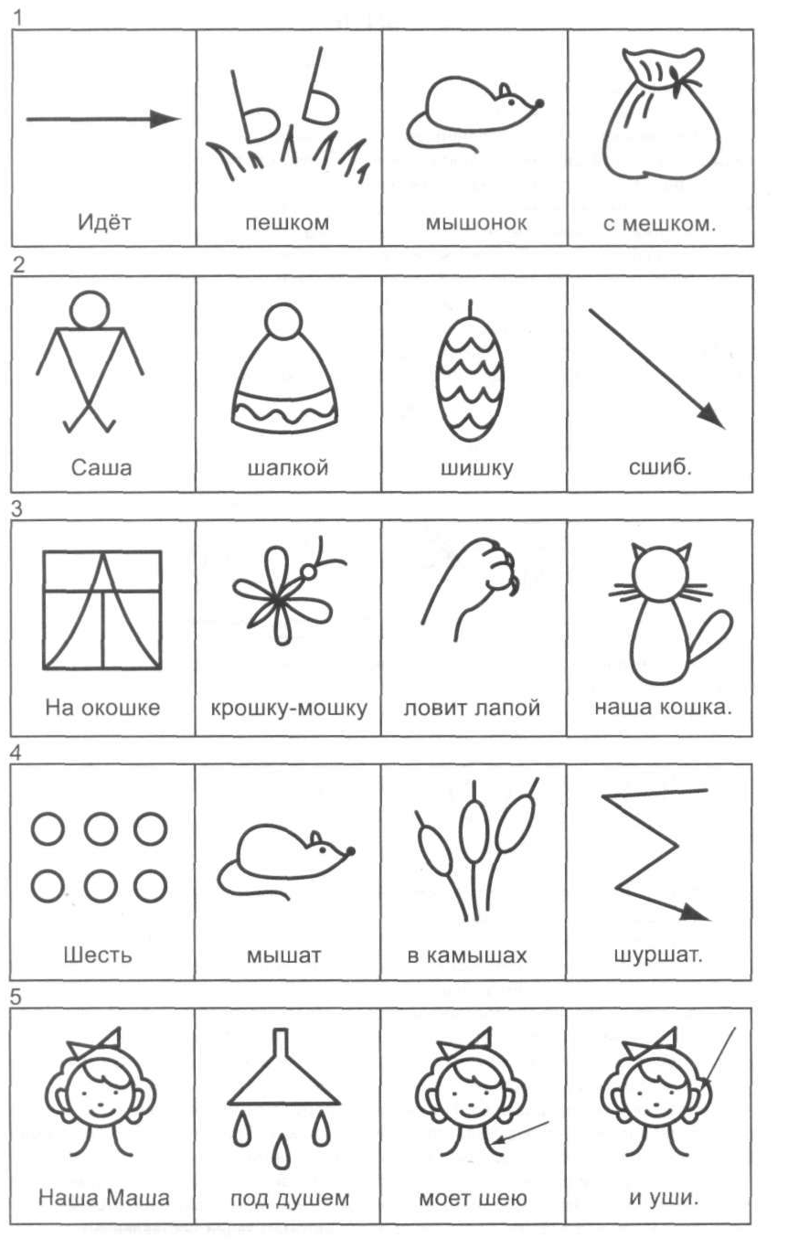
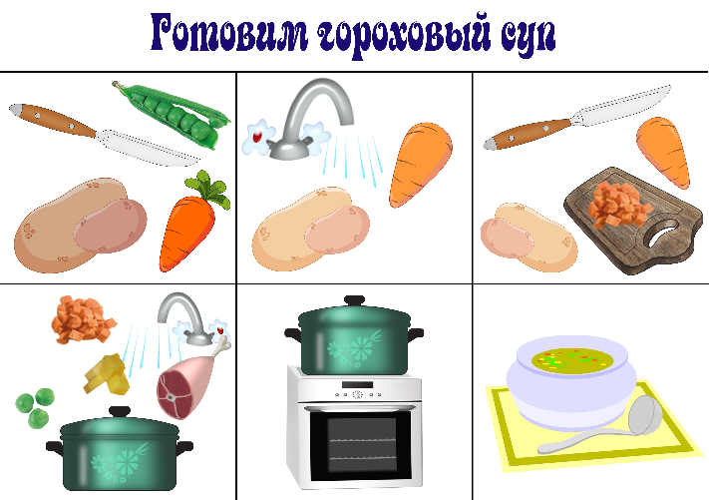
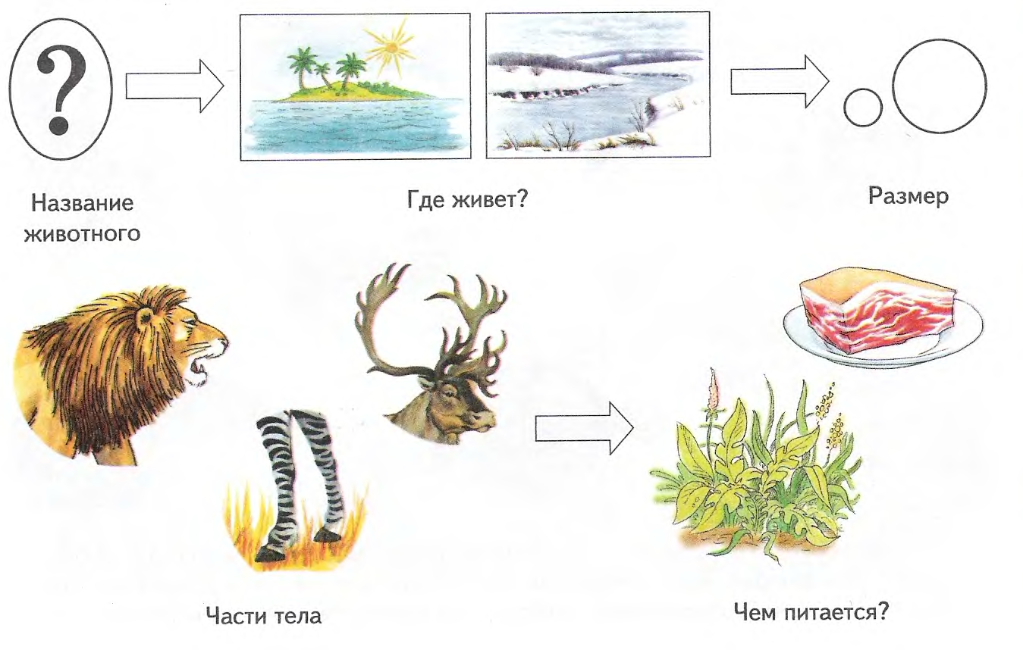
Схема составления рассказа

Slide 16
Лэпбук - представляет собой папку или другую прочную картонную основу, на которую наклеены маленькие книжки (мини книжки — простые и фигурные, в виде кармашков, гармошек, белочек, стрелочек и т.д.), в которых организован и записан изучаемый материал

Slide 17
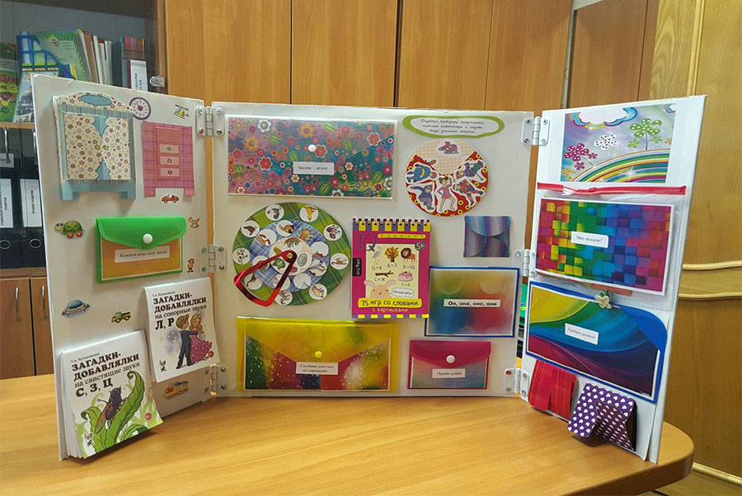
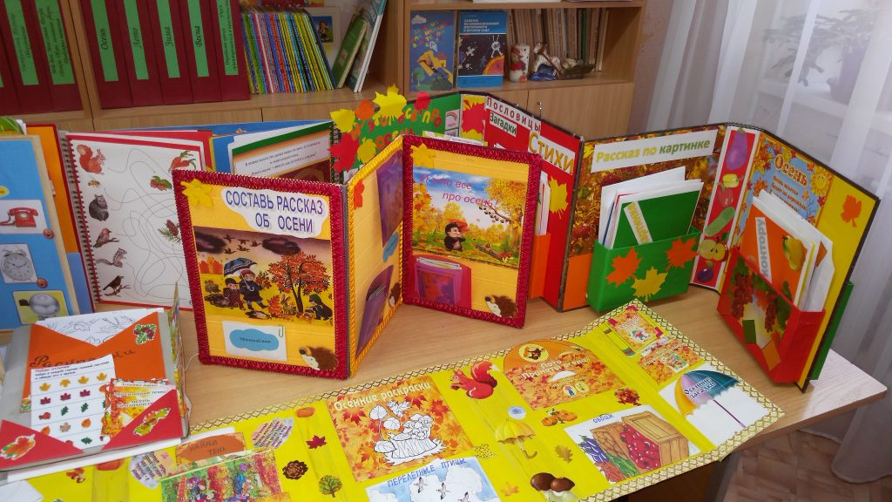
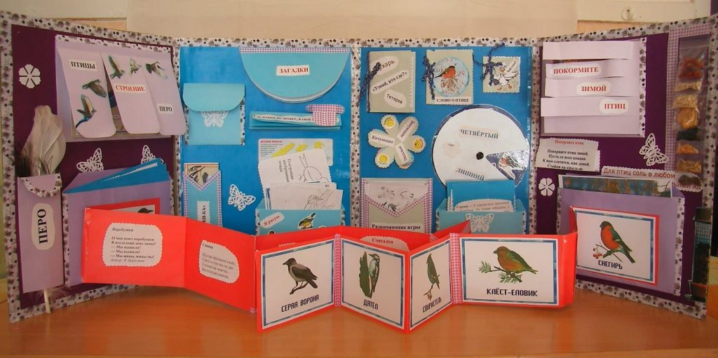

Slide 18
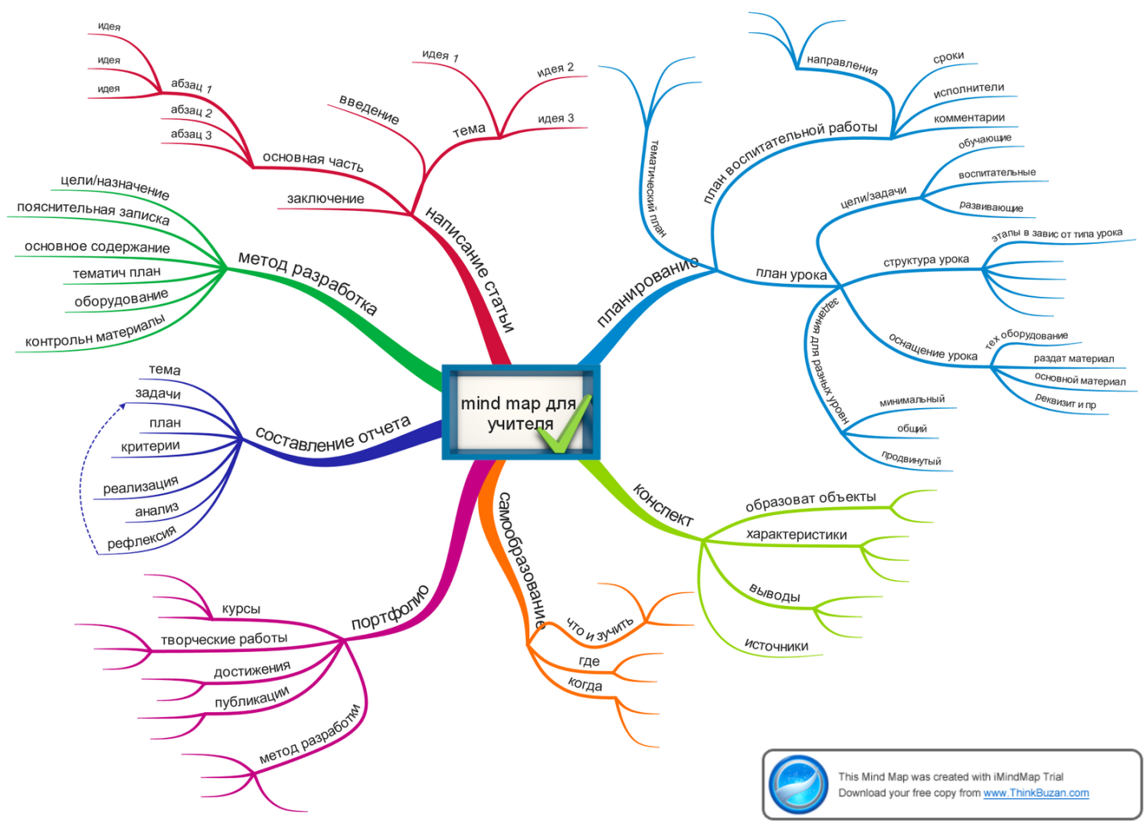
Интеллектуальные карты – это техника представления любого процесса или события, мысли или идеи в комплексной, систематизируемой графической форме. Карты мышления представляют собой визуальный, целостный образ рассматриваемой проблемы

Slide 20
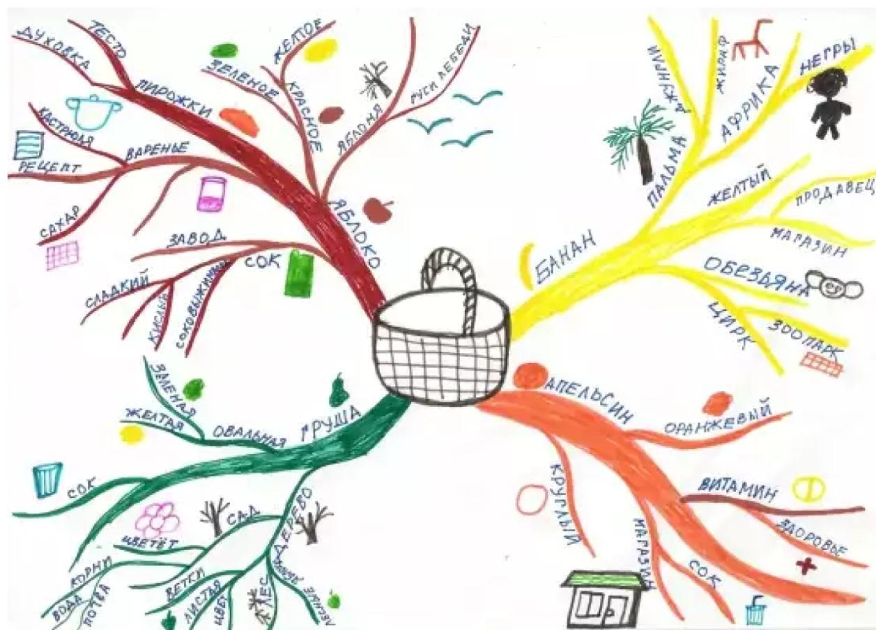
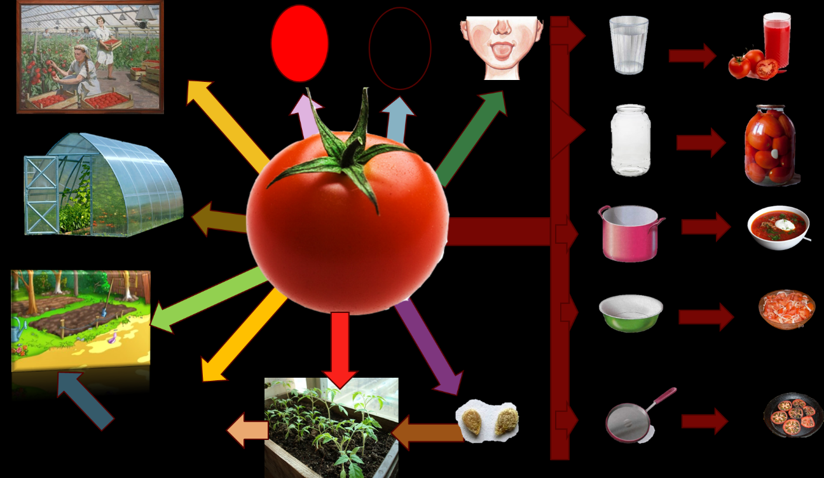

Slide 21
Информационно- коммуникационные технологии
ИКТ-грамотность – это знания о том, что представляет собой персональный компьютер, программные продукты, каковы их функции и возможности, это умение «нажимать на нужные кнопки», знание о существовании компьютерных сетей
ИКТ-компетентность – это не только использование различных информационных инструментов, но и эффективное применение их в своей профессиональной деятельности

Slide 22
Использование ИКТ
предполагает соблюдение следующих правил:
уточнить состояние здоровья ребенка у медсестры ДОУ, нет ли у кого-то из детей группы противопоказаний для работы с ИКТ
Следить, чтобы презентации были непродолжительными по времени (3-5 минут)
во время показа следить за осанкой ребенка
после просмотра мультимедиа презентации проводить подвижные игры и физкультминутки

Slide 23
В своей работе по развитию речи с применением ИКТ использую следующие варианты:
составление предложений из слов по картинке, по схеме, опорным словам.
для развития фонематического слуха выделение картинок на заданный звук, букву
обучение чтению
игры типа: «Чего не стало», «Покажи и назови», «Чего не хватает», «Что лишнее?»
показ презентаций при ознакомлении с лексической темой
игры на автоматизацию звуков

Slide 24
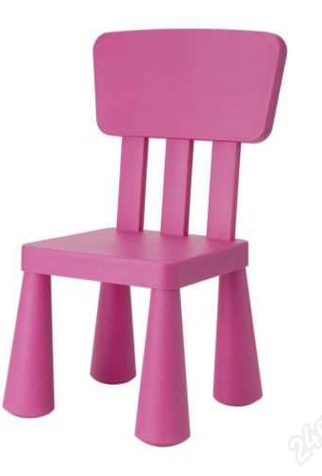
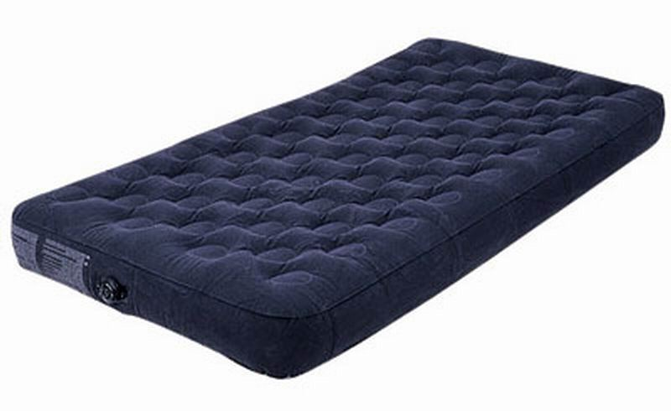
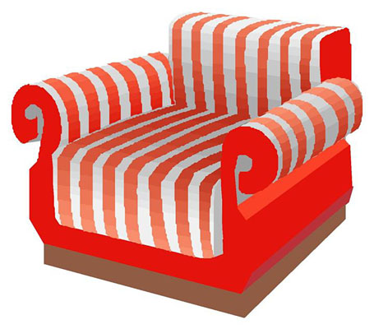

Slide 25
Спасибо
за внимание!

Slide 27
Информационные источники
Скраб набор
Вы можете использовать
данное оформление
для создания своих презентаций,
но в своей презентации вы должны указать
источник шаблона:
Фокина Лидия Петровна
учитель начальных классов
МКОУ «СОШ ст. Евсино»
Искитимского района
Новосибирской области
Сайт http://linda6035.ucoz.ru/
На момент создания ресурса ссылки являются активными

